Slide 1

Кибертормоз и дигитална етика
Изработили:
Александър Овчаров
Ангел Ангелов
Ангел Корцалов

Slide 2
1. Уебсайт
Уебсайтът се състои от 1 начална страница и 14 вътрешни.
Структурата на уебсайта е йерархична.
В него се разглежда темата за кибертормоз по света и у нас
Има съвети какво да правим при случай на тормоз
И друга полезна информация

Slide 3



2. Технология
Интересно
Уебсайтът има sitemap.xml, който помага на търсачките да го намират по-бързо. Той дава информация за URL-и в уебсайта и допълнителна мета дата за тях
Сайтът е създаден на следните технологии:
HTML – структура на сайта
CSS – Дизайн и стилизация
JS – Функционалности в сайта
Netlify - хостинг

Slide 4
3. Библиотеки и инструменти
За добър UI/UX са използвани следните библиотеки:
Google Fonts – Inter: ЛИНК
FontAwesome – Бутони, иконки и други: ЛИНК
Chart.JS – Графиките и диаграмите: ЛИНК
Fancybox – За отваряне на изображенията: ЛИНК
Omexa Player – собствен video player: ЛИНК
Line Counter – собствен инструмент за измерване на редовете в папка: ЛИНК

Slide 5
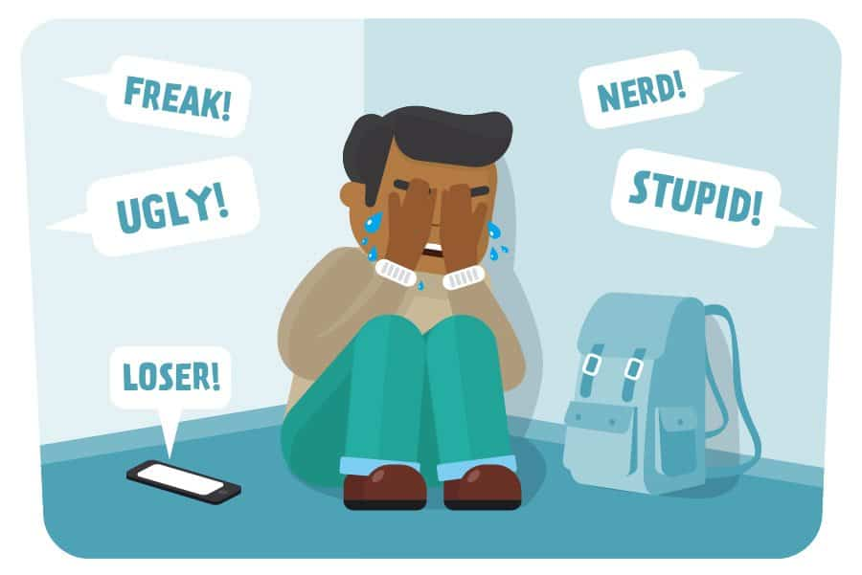
4. Цел и информация
Уебсайтът е създаден с цел хората да се образоват на тема кибертормоз и дигитална етика.
Целта му е образователна.
Информацията е извадена от актуални източници и всичко в уебсайта е проверено.

Slide 6
5. Екип и заслуги
Александър Овчаров – Разработка на уебсайт, презентация и работна папка
Ангел Ангелов – Цялото текстово съдържание в уебсайта е проверено и изпратено от него
Ангел Корцалов – Подбор на изображения и тяхната уместност в уебсайта

Slide 7

Благодарим за вниманието!
Изработили: Александър Овчаров, Ангел Ангелов и Ангел Корцалов
Линк за уебсайта: https://cyberedu-project.netlify.app

